Slide 1
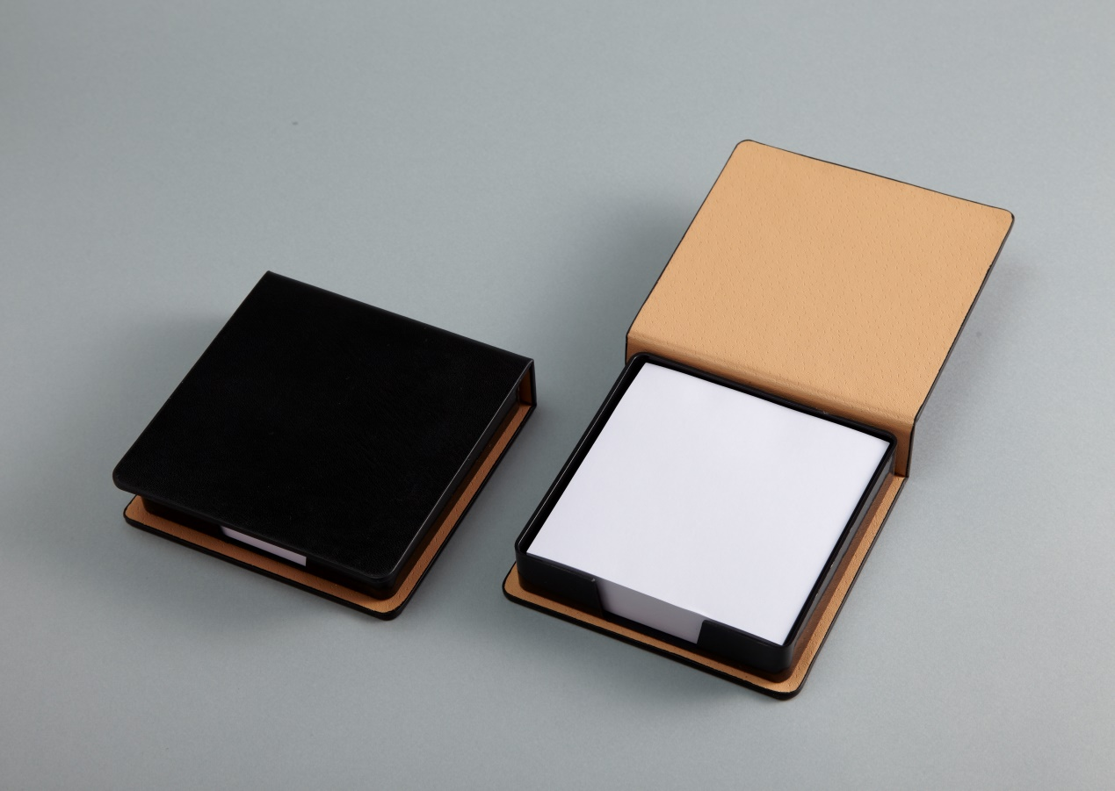
ご提案書
品名：レザー調メモBOX
品番：SC-1709
上代：￥４００
色柄：単柄
商品サイズ：107×105×25mm
包装：PP袋入り
包装サイズ：110×108×25mm
材質：PU・ABS樹脂・紙
入数：100
生産国：中国
名入れスペース：30×60mm
レザー調ケースに、10㎝角のメモ紙150枚入り。
デスク周りの必需品。
落ち着きのあるレザー調の専用ケース入。
ボリュームもあり長く使えるメモBOXです。
企業向け粗品の人気定番アイテムです。

